Slide 1

Albín Nuñez Debys González Marcos Sarmiento Jesus Padilla

Slide 2

Scrum
La metodología scrum básicamente es un proceso conjunto de buenas practicas que permite el amplio trabajo conjunto entre los diferentes miembros de una organización obteniendo así un resultado optimo en la gestión de un proyecto a través de un ágil desarrollo.

Slide 3

Desarrollo ágil
Se define como el desarrollo de software es una actividad caótica, a menudo se caracteriza por la frase “código y arreglar”. El problema del desarrollo de software reside en que el código se escribe muchas veces sin seguir un plan subyacente, y el propio diseño del sistema se improvisa a partir de muchas decisiones a corto plazo. De hecho, esto funciona bastante bien cuando el sistema es pequeño, pero conforme el sistema va creciendo, se va haciendo más difícil añadir nuevas funcionalidades.

Slide 4
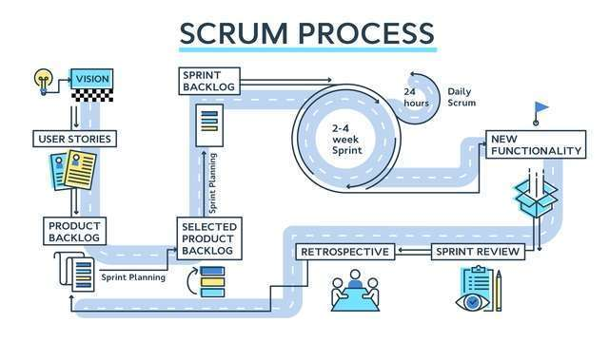


Slide 5
En Scrum se realizan entregas parciales y regulares del producto final, priorizadas por el beneficio que aportan al receptor del proyecto. Por ello, Scrum está especialmente indicado para proyectos en entornos complejos, donde se necesita obtener resultados pronto, donde los requisitos son cambiantes o poco definidos, donde la innovación, la competitividad, la flexibilidad y la productividad son fundamentales.

Slide 6
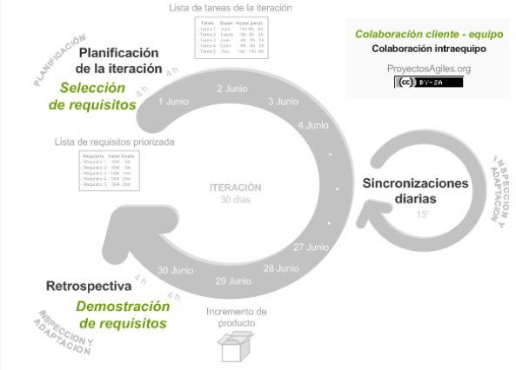

Slide 7
Scrum se caracteriza por:
• Equipos autónomos y auto gestionados que comparten su conocimiento de forma abierta y aprenden juntos.
• Una estrategia de desarrollo incremental, en lugar de la planificación completa del producto.
• Basar la calidad del resultado en el conocimiento tácito de las personas y su creatividad; no en la calidad de los procesos empleados.
• Solapar las diferentes fases del desarrollo, en lugar de realizarlas una tras otra en un ciclo secuencial o «de cascada».

Slide 8
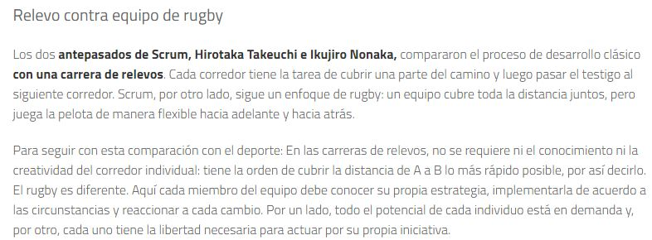
Scrum en la cultura y deporte

